Slide 1
ТЕХНИЧКО ОБРАЗОВАЊЕ
6. разред
Енергетика. Енергија Сунца, вјетра и воде
Датум: 19.03.2021.године Наставник: Бојан Мрђа

Slide 2
Енергетика
Енергија је способност неког тијела да врши рад.
Извори енергије могу бити:
Обновљиви (Сунчева (соларна) енергија, енергија воде, енергија вјетра).
Необновљиви (угаљ, нафта и гас).
Облици енергије у природи су:
Механичка енергија, електрична, топлотна, свјетлосна, хемијска....

Slide 3
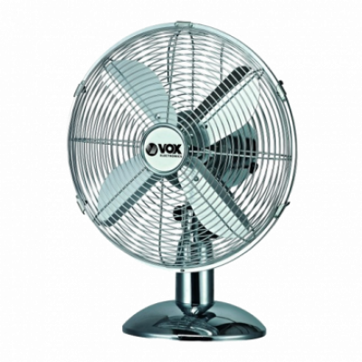
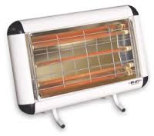
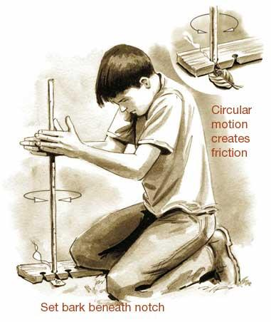
Енергетика
Енергија се не може створити, нити уништити, она само прелази из једног облика у други.
Примјери
Електрична у свјетлосну
Електрична у механичку
Електрична у топлотну
Механичка у топлотну

Slide 4
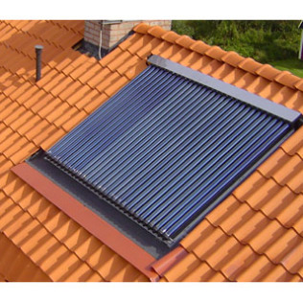
Енергија Сунца
Од Сунца добијамо свјетлост и топлоту, Сунце је заслужно за кретање воде у природи.
Енергија Сунца се може искористити уз помоћ два уређаја:
Соларни колектори
Фотонапонске ћелије

Slide 5
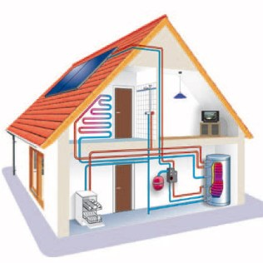
Енергија Сунца
Соларни колектори претварају Сунчеву енергију у топлотну енергију воде (или неке друге течности).
Загријана вода из цијеви колектора користи се за гријање просторија и воде у бојлерима.

Slide 6
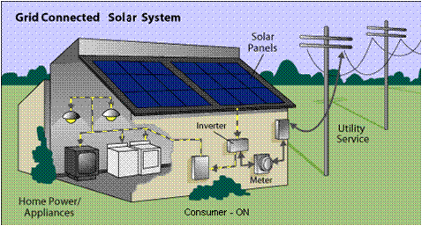
Енергија Сунца
Фотонапонске ћелије су уређаји који директно претварају Сунчеву енергију у електричну енергију.

Slide 7
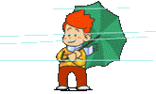
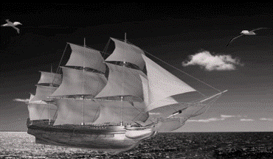
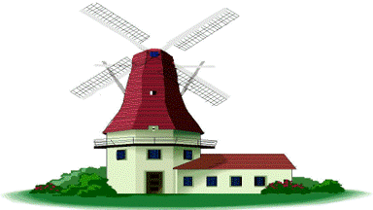
Енергија вјетра
Вјетар је кретање ваздуха које настаје због промјене температуре.
Вјетар се прво користио за покретање бродова једрењака.
Касније и за покретање вјетрењача у којима се мљело жито.

Slide 8
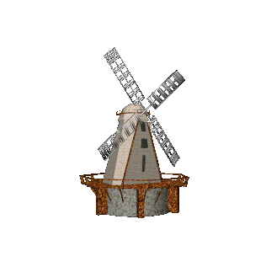
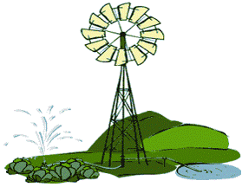
Енергија вјетра
Електране су мјеста гдје се производи електрична енергија.
Електране у којима се струја добија од енергије вјетра називају се вјетроелектране или аероелектране.

Slide 9
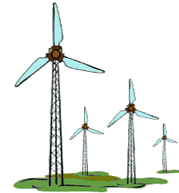
Енергија вјетра
Предности вјетроелектрана:
Не загађују околину
Не користи горива
Представљају туристичку атракцију
Не производи штетне гасове
Заузете површине овим уређајима могу се нормално користити у пољопривреди

Slide 10
Енергија вјетра
Недостаци вјетроелектрана:
Рад вјетрогенератора може да омета телевизијски сигнал.
Производе сталан, слаб и непријатан шум.
Не раде када је вјетар преслаб, прејак или га уопште нема.

Slide 11
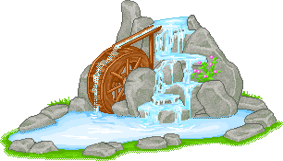
Енергија воде
Воденице су најстарија постројења која су користили енергију воде за покретање воденичког точка уз помоћ којег се мљело жито.
Воденица је грађевина у којој се налази воденички точак, млински камен и систем за довод зрна за мљевење.

Slide 12
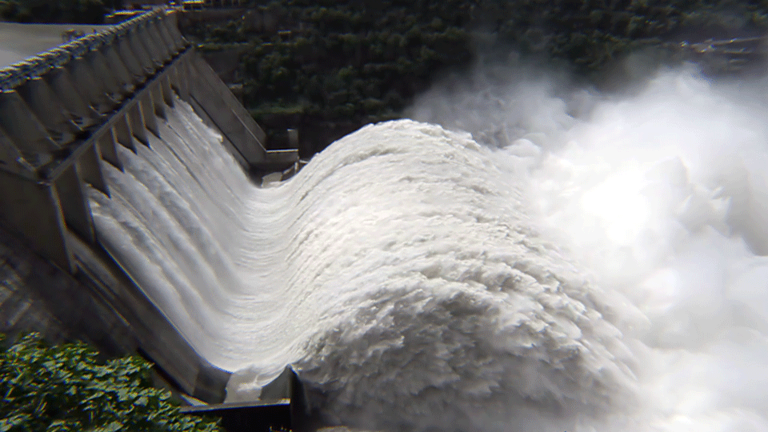
Енергија воде
Данас се енергија воде најчешће користи у хидроелектранама, гдје се механичка енергија воде претвара у електричну енергију.
Постоје акумулационе и проточне ХЕ.

Slide 13
Енергетика
Задатак за самосталан рад
У радној свесци урадити задатке на стр. 32 и 33.
Хвала на пажњи

